Slide 1
第八章 函数

Slide 2
8.1函数的定义与性质
函数的基本概念
  函数定义
  从A到B的函数
  函数的像
函数的性质
  函数的单射、满射、双射性
  构造双射函数
特殊函数

Slide 3
一、函数的基本概念—— 定义
e.g. F₁={<a,1>,<b,1>,<a,0>}
F₂={<a,0>,<b,0>}
函数的本质是
二元关系
F₁不是函数, F₂是函数
定义：设 F 为二元关系, 若 ∀x∈domF 都存在唯一的y∈ranF 使 xFy 成立, 则称 F 为函数. 对于函数F, 如果有 xFy, 则记作 y=F(x), 并称 y 为 F 在 x 的值。

Slide 4
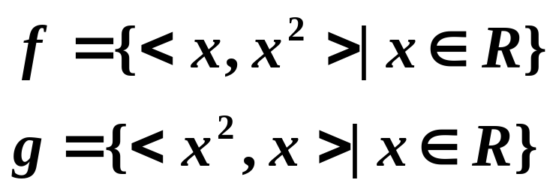
一、函数的基本概念—— 定义
例1：设
判定f 和 g是函数吗？
f是函数，g不是函数。
定义：设A, B为集合, 如果 f 为函数 ，且
domf = A， ranf ⊆ B,
则称 f 为从A到B的函数, 记作 f：A→B

Slide 5
一、函数的基本概念—— 定义
例2：判别下列二元关系中哪个能构成A到B的函数。
(1)A={1,2,3},B={4,5,6},当a∊A,b∊B,且a<b时,<a,b>∊f。
(2)设A、B集合都是自然数集合N,f是N到N的二元关系,对于a,b ∊N,当a+b=10时,<a,b> ∊f。
(3)A={2,3,5},B={0,1},对于a∊A,当a为素数时<a,0>∊f。

Slide 6
一、函数的基本概念—— 定义
解：(1) f不是A到B的函数,如:1∊A,有<1,4>∊f,<1,5>∊f,
<1,6>∊f,这表明A中的元素1与B中的3个元素有关
系,所以f不是A到B的函数。
(2)因为a的取值仅有0,1,2…10,所以f不是N到N的函数。
(3)f是A到B的函数。

Slide 7

一、 函数的基本概念——定义
例3：设 X = {a,b}, Y = {0, 1,2}, 求 f： 所有可能的函数。
f₀={<a,0>,< b,0>}, f₁ ={<a,0>,< b,1>}, f₂ ={<a,0>,< b,2>}
f₃={<a,1>,< b,0>}, f₄ ={<a,1>,< b,1>}, f₅ ={<a,1>,< b,2>}
f₆={<a,2>,< b,0>}, f₇ ={<a,2>,< b,1>}, f₈ ={<a,2>,< b,2>}

Slide 8
一、 函数的基本概念—— B上A
定义：所有从 A 到 B 的函数的集合记作 B^{A},
读作“B上A”，符号化表示为
B^{A} ={ f | f：A→B }
e.g. 例2中，Y ^{X} = {f₀, f₁, … , f₇ , f₈},
且 |X|=2 |，|Y|=3， |Y ^{X}| =3²=9
|A|=m, |B|=n, 且m, n>0, |B^{A}|=n^{m}.

Slide 9
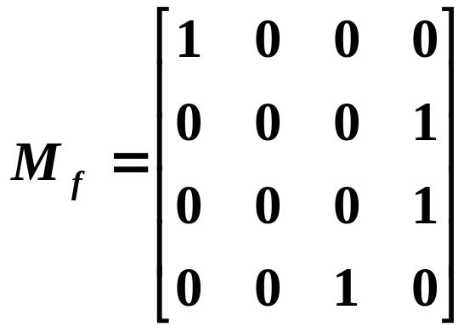
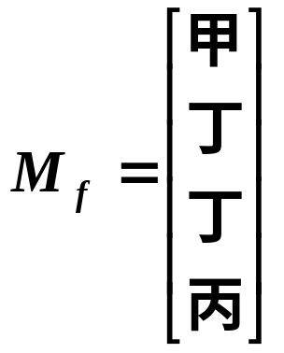
一、 函数的基本概念——矩阵表示
e.g. 设X={a,b,c,d}，Y={甲,乙,丙,丁}，并且有f ={<a,甲>,<b,丁>,
<c,丁>,<d,丙>}。
函数是特殊的二元关系，也可以用关系矩阵表示。函数的关系矩阵的每一行上有且只有一个元素是1。所以可以简化表示。

Slide 10
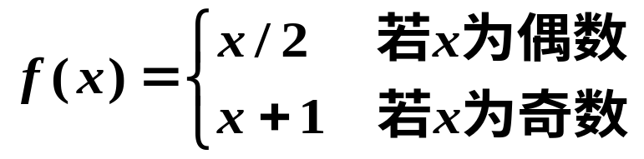
一、 函数的基本概念——像
定义：设函数 f：A→B, A₁⊆A.
A₁在 f 下的像： f(A₁) = { f(x) | x∈A₁ }
当A₁=A时，将f(A)称作函数的像
例4：设 f：N→N, 且
令A₁={0,1}，求f(A₁)
解： f(A₁) = f({0,1}) = { f(0), f(1) } = {0, 2}
注意：函数值 f(x)∈B, 而像 f(A₁)⊆B。

Slide 11
一、 函数的基本概念——完全原像
定义：设函数 f：A→B, B₁⊆B
f ⁻¹(B₁) = { x| x∈A且 f(x) ∈B₁ }
称f ⁻¹(B₁) 为B₁在f下的完全原像。
例4：设 f：N→N, 且
令B={2}, 则 f ⁻¹(B) = f ⁻¹({2}) = {1,4}

Slide 12
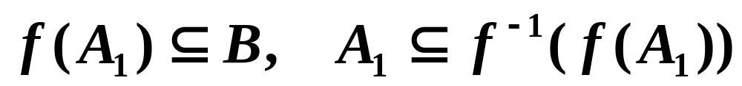
一、 函数的基本概念——完全原像
例5：已知集合A={a,b,c},B={0,1}, f 是A到B的函数，且f (a)=f (b)=0，f (c)=1，A₁={a}
求f(A₁) ， f ⁻¹(f (A₁) )
解：f(A₁)= f({a})={0}; f ⁻¹(f (A₁) )= f ⁻¹({0})={a,b}

Slide 13





二、函数的性质
e.g.
(1)
(2)
满射函数
不是满射函数
定义 设 f：A→B, 若ranf = B, 则称 f：A→B是满射的。f 满射意味着：∀y ∈B, 都存在 x∈A 使得 f(x) = y.

Slide 14


二、函数的性质
定义 设 f：A→B，若 ∀y∈ranf 都存在唯一的 x∈A使得 f(x)=y, 则称 f：A→B是单射的。 f 单射意味着：f(x₁) = f(x₂) ⇒ x₁= x₂
不是单射
单射
(3)
(4)

Slide 15
二、函数的性质
定义 设 f：A→B,若 f：A→B既是满射又是单射的, 则称 f：A→B是双射的。
(5)
(6)
双射函数
不是双射函数

Slide 16
二、函数的性质—— 构造双射函数
有穷集之间的构造
例6：A=P({1,2,3}), B={0,1}^{{1,2,3}}构造双射函数f：A→B,
解： A={∅,{1},{2},{3},{1,2},{1,3},{2,3},{1,2,3}}.
B={ f₀, f₁, … , f₇ }, 其中
f₀={<1,0>,<2,0>,<3,0>}, f₁={<1,0>,<2,0>,<3,1>},
f₂={<1,0>,<2,1>,<3,0>}, f₃={<1,0>,<2,1>,<3,1>},
f₄={<1,1>,<2,0>,<3,0>}, f₅={<1,1>,<2,0>,<3,1>},
f₆={<1,1>,<2,1>,<3,0>}, f₇={<1,1>,<2,1>,<3,1>}.
令 f：A→B,
f(∅)=f₀, f({1})=f₁, f({2})=f₂, f({3})=f₃,
f({1,2})=f₄, f({1,3})=f₅, f({2,3})=f₆, f({1,2,3})=f₇

Slide 17
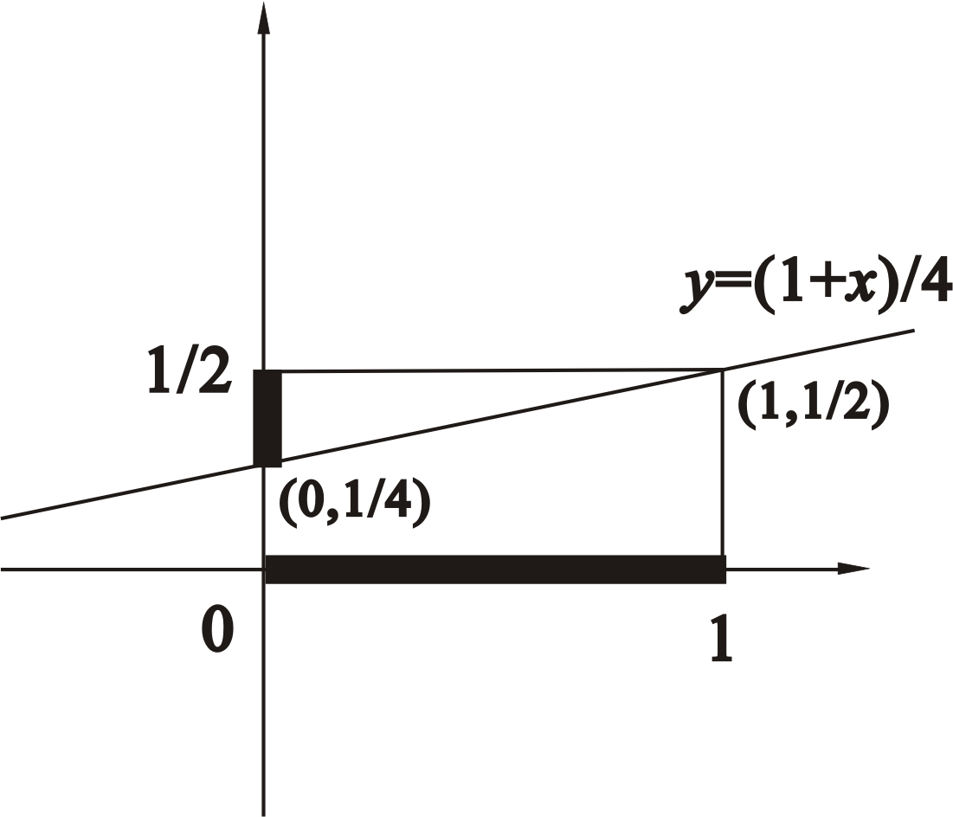
二、函数的性质—— 构造双射函数
实数区间之间构造双射
构造方法：直线方程
例7： A=[0,1]，B=[1/4,1/2]
构造双射 f :A→B
解：令 f：[0,1]→[1/4,1/2]
f(x)=(x+1)/4

Slide 18
二、函数的性质—— 构造双射函数
当A、B区间是同类型的，即都是闭区间、都是开区间或者都是半开半闭区间，则可以利用过两点的直线方程构造双射函数。
两点的横、纵坐标分别代表A、B区间的一个端点。

Slide 19
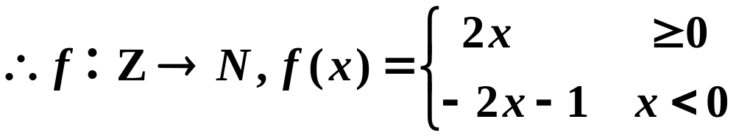
二、函数的性质—— 构造双射函数
A与自然数集合之间构造双射
方法：将A中元素排成有序图形，然后从第一个元素开始
按照次序与自然数对应
例8：A=Z, B=N，构造双射 f：A→B
解：将Z中元素以下列顺序排列并与N中元素对应：
Z：0 −1 1 −2 2 −3 3 …
↓ ↓ ↓ ↓ ↓ ↓ ↓
N：0 1 2 3 4 5 6 …

Slide 20
三、特殊函数
1. 设f：A→B, 若存在 c∈B 使得 ∀x∈A 都有
f(x)=c, 则称 f：A→B是常函数。
2. 称 A 上的恒等关系 I_{A}为 A 上的恒等函数, 对所有
的 x∈A 都有 I_{A}(x)=x。
3. 设<A, ≼>, <B, ≼>为偏序集， f：A→B，如果对任意的 x₁, x₂∈A，x₁≺x₂, 则f(x₁)≼f(x₂), 称 f 为单调递增；如果对任意的 x₁, x₂∈A, x₁≺x₂, 就有 f(x₁)≺ f(x₂), 则称 f 为严格单调递增。

Slide 21
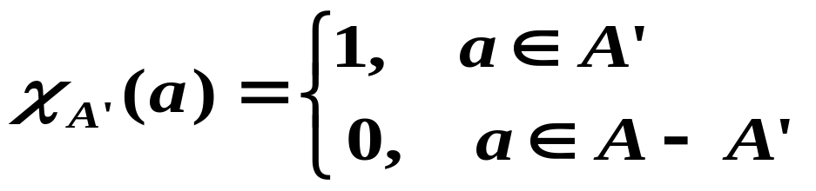
三、特殊函数
设 A 为集合, ∀A’⊆A, A’的 特征函数χ_{A’}:A→{0,1}
定义为
例9：集合：X ={ A, B, C, D, E, F, G, H },
子集：T = { A, C, F, G, H } , 求χ_{T}
解： x A B C D E F G H
χ_{T}(x) 1 0 1 0 0 1 1 1
χ_{T} ={<A,1>,<B,0>,<C,1>,<D,0>,<E,0>,<F,1>,<G,1>,<H,1>}

Slide 22
三、特殊函数
A的每一个子集A’都对应于一个特征函数, 不同的子集对应于不同的特征函数。
e.g. A={a, b}, 则有
χ∅ = { <a,0>, <b,0> }， ∅
χ_{{a}} = { <a,1>, <b,0>}, {a}
χ_{{b}} = { <a,0>, <b,1>}, {b}
χ_{{a,b}} = { <a,1>, <b,1>}。 {a,b}

Slide 23
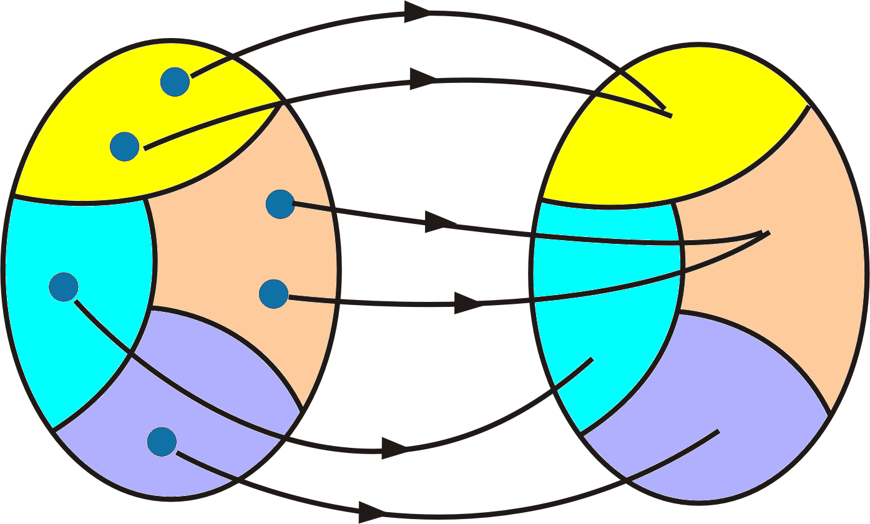
三、特殊函数
5. 设 R 是 A 上的等价关系, 令
g：A→A/R g(a) = [a], ∀a∈A
称 g 是从 A 到商集 A/R 的自然映射.

Slide 24
三、特殊函数
给定集合 A， A 上不同的等价关系确定不同的自然映射。
恒等关系确定的自然映射是双射。
其他的自然映射通常是满射不是单射。
e.g. A={1, 2, 3}, R={<1,2>,<2,1>}∪I_{A}
g(1) = g(2) = [1]_{R}=[2]_{R} = {1,2},
g(3) = [3]_{R} = {3}

Slide 25
8.2 函数的复合与反函数
引例：设集合X={1,2,3,4}, f 和g是从X到X的函数,
且f (x)=max{2,4-x}, g(x) = 5-x。
f ={<1,3>,<2,2>,<3,2>,<4,2>}
g = {<1,4>,<2,3>,<3,2>,<4,1>}
函数的复合也就是关系的右复合。
f °g={<1,2>,<2,3>,<3,3>,<4,3>}
<x,z> ∈ f °g ⇔ ∃y(<x,y> ∈f ∧ <y,z> ∈ g)

Slide 26
定理8.1：设F,G是函数，则F。G也是函数，且满足
(1) dom(F。G)={x| x∈domF ∧ F(x) ∈domG}
(2) ∀x∈dom(F 。G) 有F 。G (x)=G( F(x))
例1：设 f ,g∈R^{R},且f (x)= x+3, g(x) = 2x+1。求f °g , g °f
解： f °g=g( f(x) )=2*(x+3)+1= 2x+7
g°f =f ( g(x) )=(2x+1)+3= 2x+4

Slide 27
例2：设 f ,g∈R^{R},且f (x)= x+3, g(x) = 2x+1，h(x)=x/2
求f °g °h , f °(g °h)
f °g °h = f °(g °h)
解： f °g=g( f(x) )=2*(x+3)+1= 2x+7
f °g °h =h( 2x+7 )=x+7/2
g °h =h( g(x) )=(2x+1)/2=x+1/2
f °(g °h) =f (x+1/2 )= x+7/2
推论1：设F,G,H为函数，则(F ° G) ° H和F °(G ° H)
都是函数，且 (F ° G) ° H=F °(G ° H)
推论2:设f :A → B, g:B → C, 则 f ° g: A → C,且∀x∈A
f ° g (x)=g( f (x))

Slide 28
定理8.2: 设 f :A → B, g:B → C
(1) 若f :A→B, g:B→C 都是满射的，则f ° g: A → C也是满射的。
(2) 若f :A→B, g:B→C 都是单射的，则f ° g: A → C也是单射的。
(3) 若f :A→B, g:B→C 都是双射的，则f ° g: A → C也是双射的。
定理8.3：设 f:A → B, 则有 f=f ° I_{B}=I_{A} ° f

Slide 29
g :
A
C
f :
A
B
B
C
b₁
b₁
a₁
c₁
a₁
c₁
b₂
b₂
a₂
c₂
a₂
c₂
b₃
b₃
a₃
c₃
a₃
c₃
b₄
b₄
不是单射
单射
单射
不是满射
满射
满射
g是函数，但是
g⁻¹不是函数
g={<b1,c1>,<b2,c2>,<b3,c3>,<b4,c3>}
g⁻¹={<c1,b1>,<c2,b2>,<c3,b3>,<c3,b4>}
f是A到B的函数
f⁻¹是{b1, b2, b3}到A的函数
f ={<a1,b1>,<a2,b2>,<a3,b3>}
f ⁻¹={<b1,a1>,<b2,a2>,<b3,a3>}
对于什么样的函数f :A → B的逆f ⁻¹才是从B到A的函数呢？

Slide 30
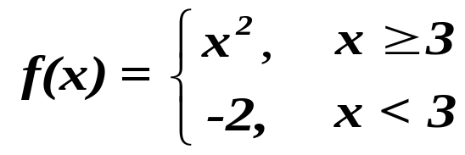
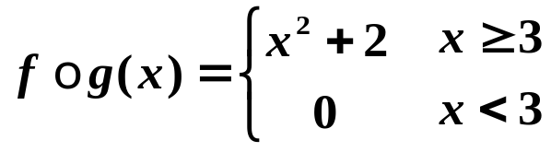
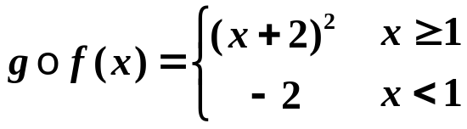
定理8.4：设 f :A→B是双射的,则f ⁻¹ :B→A也是双射的。
定理8.5 设f : A→B是双射, 则: f ⁻¹ ° f = I_{B} , f ° f ⁻¹ = I_{A}
例： 设 f: R→R, g: R→R
g(x) = x+2
求f ° g, g ° f 如果f 和g存在反函数, 求出它们的反函数.
解：f ° g: R→R
g ° f: R→R
f : R→R不是双射, 不存在其反函数.
g : R→R是双射, 其反函数g ⁻¹: R→R, g ⁻¹(x) = x-2.

Slide 31
8.3 双射函数与集合的基数
对于有限集合，其元素数可数，那么对于无穷集合如何数它的元素数？
把相当于有限集合的元素数推广到一般集合，称之为集合的基数（势、浓度）。记作|A|
定义8.8 若存在着从集合A到集合B的双射函数, 则称A和B 是等势的, 记作: A≈B
如果一个集合A的元素为有限个，或者它与自然数集合等势，则称该集合为可数集合。

Slide 32
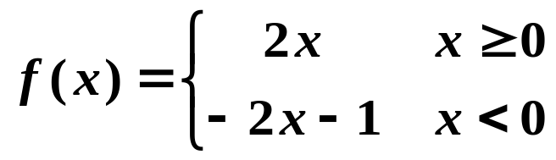
教材例8.9
(1) Z≈N
f : Z→N,
则 f 是Z到N的双射函数, 因此, 有: Z≈N.
(2) N × N≈N
<0, 0>, <0, 1>, <1, 0>, <0, 2>, <1, 1>, <2, 0>, …
↓ ↓↓↓ ↓↓
0 1 2 3 4  5
得到N × N到N的双射函数
f: N × N→N, f(<m, n>) = (m+n+1)(m+n)/2 + m

Slide 33
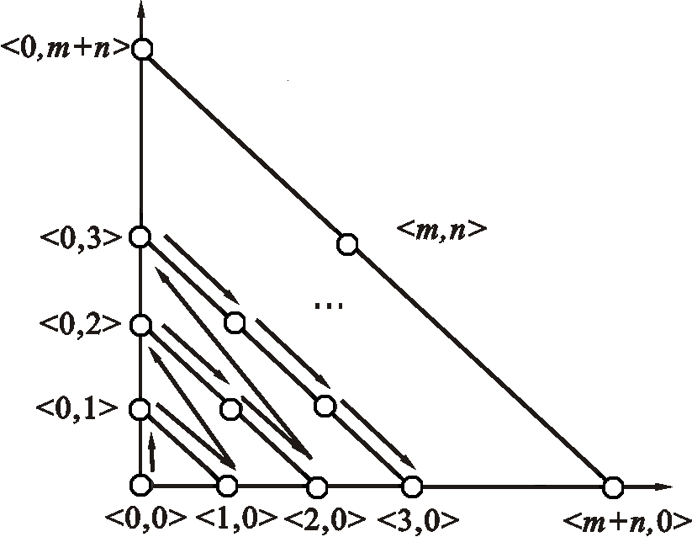
<m, n>点所在斜线下方平面上所有的点数1+2+…+(m+n) = (m+n+1)(m+n)/2;
k = (m+n+1)(m+n)/2 + m

